Slide 1
Organisasjonsbygging
Grunnskolering for tillitsvalgte

Slide 2
Læringsmål
Bevisstgjøring av medlemspleie, hva det er og hvordan laget kan jobbe aktivt med det
Arrangering av vervekampanje
Trene på hvordan å verve og purreringe
Litteratur: tillitsvalgtsidene

Slide 3
Innhold
Medlemspleie
Verving av medlemmer
Purreringing
Starte opp lokallag

Slide 4
Medlemspleie
Notes:
Medlemspleie handler om hvordan vi som organisasjon tar bare på våre medlemmer, bygger relasjoner og opprettholde medlemmets engasjement og lojalitet. Formålet med medlemspleie er å skape et positivt og inkluderende miljø som oppmuntrer medlemmene til å forbli aktive, delta i organisasjonens aktiviteter og bidra til dens mål. Slik aktiviseres medlemmer.
Aktivisering av medlemmer er viktig for å bygge organisasjonen sterkere. Noen av de dere har vervet ønsker kun å være støttemedlem, men noen ønsker også å være aktive, eller kan bli det hvis de får muligheten. Det er derfor viktig å ta kontakt med nyinnmeldte for å høre om de er interesserte i å bli aktive.

Slide 5
Hvordan jobbe med medlemspleie?
Kommunikasjon. Hold medlemmene informert om organisasjonens aktiviteter, nyheter og hva som jobbes med.
Lytt til medlemmene. Søk tilbakemeldinger og meninger fra medlemmene (eksempel: medlemsmøte) og ta hensyn til medlemmenes forslag og behov.
Involvering. Gi medlemmer mulighet til å bli involvert i organisasjonens arbeid, få styreverv og delta på stands.
Opplæring. Tilby opplæring både i form av politisk og organisatorisk formål.

Slide 6
Diskusjon
Hvordan jobber laget nå med aktivisering av medlemmer?
Hva kan vi gjøre for å involvere medlemmene våre?

Slide 7
Verving av medlemmer
Notes:
Basisen for et godt lag er medlemmer – og gjerne mange av dem. Hvis en har mange medlemmer øker også sjansen for at en har en del engasjerte folk, som ønsker å drive laget fremover, og som videre samler flere folk og skaper aktivitet og liv.
Aktivitet i lokal- og fylkeslag er den beste måten å verve medlemmer på. Et synlig lokal- og fylkeslag vil gi flere gode grunner til å melde seg inn i organisasjonen.
Medlemsverving er altså det viktigste vi gjør for å holde grasrotorganisasjonen vår ved like.
Verving er noe vi må gjøre gjennom hele året, og det kan være lurt å legge en plan for arbeidet.

Slide 8
Tips til planlegging av verving
Lag en konkret plan. Det er viktig at planen er konkret og inneholder klare målsetninger og arbeidsfordeling.
Kartlegg situasjonen. Hvor mange medlemmer har laget? Hvilke rutiner har laget for vervearbeidet og hvem er medlemmene?
Finn en målsetning. Det gjelder både for gjennomføringen av selve arbeidet og hva som er målsetningen for antall nye medlemmer.
Finn ut når nasjonale verveuker er. Det kan være greit å koble seg på nasjonale verveuker. Man kan få både inspirasjon og giv når hele landet holder på.
Evaluér. Det er viktig i etterkant å evaluere arbeidet dere har gjort. Hva har fungert eller eventuelt ikke fungert? Nådde dere målet dere satt dere? Hva kan dere ta med in i neste plan.

Slide 9
Hvor og når skal man verve?
Benytt muligheten på stand.
Mange deltar også på andre politiske arenaer, f.eks. i partier eller organisasjoner i neialliansen, eller man kan ha stand på markeder i sitt område.
Benytt muligheten på åpne møter og markeringer.
Bruk annonser i aviser og sosiale medier.
Gjennom ulike medier når en ut til ulike grupper.
Telefonverving og dør-til-dør.
Å ta direkte kontakt med potensielle medlemmer enten via telefon eller dør-til-dør er e og måte å ta

Slide 10
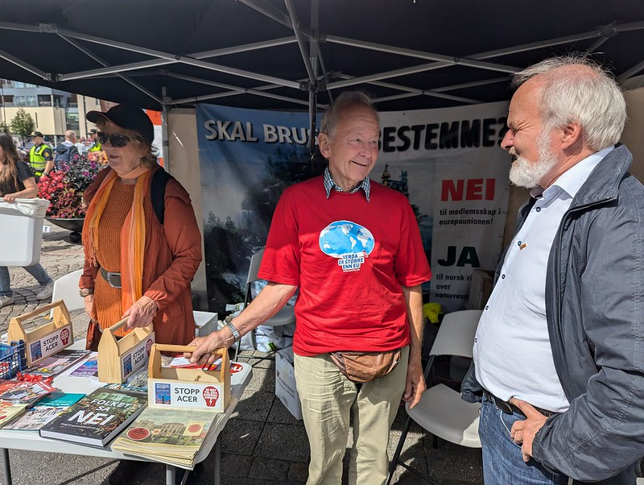
Verving på 1-2-3
Det viktigste er å spørre!
Finn ut hva personen du snakker med er interessert i
Få fram hvorfor Nei til EU trenger medlemmer
Bruk sosiale medier
Notes:
Det viktigste er å spørre! De fleste dere møter har aldri blitt spurt om å være med i Nei til EU.
Finn ut hva som interesserer den du snakker med. Bruk det som utgangspunkt og vinkle det inn på EU. Slik viser du hvordan personens engasjement henger sammen med hva vi jobber med.
Få fram hvorfor Nei til EU trenger medlemmer og at de betaler medlemskontingent. Trenger du gode argumenter for hvorfor noen skal bli medlem av Nei til EU, gå til: https://neitileu.no/kampanjer/hvorfor-medlem
På sosiale medier
Del sentralt sine verveposter
Husk lenke til «bli medlem»-siden på poster dere deler.

Slide 11
Diskusjon
Legg en plan for verving for ditt fylkesstyre for perioden som er igjen.
Hva er vårt vervemål for inneværende periode?
Hvilke arenaer er det vi ønsker å fokusere på mtp. verving og hvordan?

Slide 12
Caseoppgave
Gå sammen to og to. Lag en vervepitch som kan brukes som utgangspunkt når dere skal verve noen på stand.
Husk
Still spørsmål!
Samtalen skal ikke være for lang
Få fram hvorfor Nei til EU trenger medlemmer

Slide 13
Purreringing
Notes:
Det er ønskelig og viktig at alle lokal- og fylkeslag gjennomfører en ringerunde for gjenverving av tidligere medlemmer to ganger i året. Selv om sentralt sender ut purringer på medlemspengene, er det ofte kontakten med lokale neifolk som får medlemmene til å betale. Dette er en gyllen mulighet til å gjøre noe sosialt i laget også hvis man organiserer en ringedugnad.

Slide 14
Tips til purreringing
Kast deg utpå!
Snakk rolig og tydelig.
Gjør manuset til ditt eget.
Smil og vær blid!
Avslutt alltid på en hyggelig tone.
Notes:
Kast deg utpå!
De du ringer har allerede tatt valget om å bli medlem, du skal bare minne dem på å gjøre noe de allerede ønsker å gjøre.
Snakk rolig og tydelig.
Det er lett å forhaste seg, spesielt om man blir nervøs. Trekk pusten og ikke snakk for fort.
Gjør manuset til ditt eget.
Nedenfor finner du bare et skjelett for samtalen. Gjør du manuset til ditt eget, føles og høres det mer naturlig ut.
Smil og vær blid!
Personen i den andre enden av røret hører at du smiler. Det skaper en positiv opplevelse for begge.
Avslutt alltid på en hyggelig tone.
Selv om vedkommende svarer «nei» er det viktig å avslutte på en hyggelig måte slik at personen sitter igjen med et godt inntrykk av organisasjonen.

Slide 15
Diskusjon
Hva er planen for purreringing i deres fylke?

Slide 16
Caseoppgave
Gå sammen to og to. Lag et forslag til ringemanus som fylkeslaget kan bruke når dere skal purreringe.
Om dere trenger inspirasjon kan dere se på forslag til ringemanus på tillitsvalgtsidene.

Slide 17
Starte opp lokallag
Notes:
Initiativet til å starte opp lokallag kan komme fra kontaktpersoner, fylkeslag og medlemmer bosatt i kommunen, samt lokallag i nei-parti og organisasjoner i kommunene.
Nei til EUs lokallag er, i henhold til de sentrale vedtektene, organisert etter geografiske og stedlige forhold. Det kan enten være i form av en kommune, en by, eller flere mindre steder i geografisk nærhet som går sammen.

Slide 18
Diskusjon
Hva er statusen på lokallag og kontaktpersoner i vårt fylke? Vet vi om noen som ønsker å starte opp lokallag?
Kan vi bygge opp lokallag basert på tematiske interesser?
Hvordan ønsker vi å systematisk jobbe for å bygge Nei til EUs organisasjon?

Slide 19
Har du en tilbakemelding til dette skoleringsopplegget?
Send inn din tilbakemelding her: https://forms.office.com/e/1nuxaaAtDe

